Slide 1

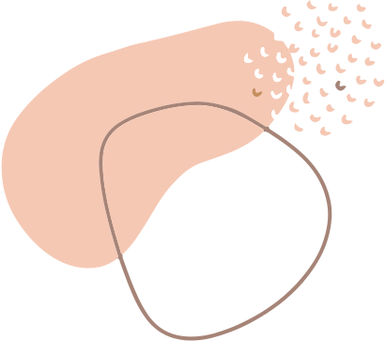

APRESENTAÇÃO SOBRE MYSQL
PHPMYADMIN

Slide 2


Sumário
1
Criação das Tabelas
2
Inserção de Dados
3
Tabela Médicos
4
Tabela Consultas
5
Justificativa das tabelas
6
FIM

Slide 3


Criação da table Usuários
CREATE TABLE Usuarios (
codigo INT PRIMARY KEY AUTO_INCREMENT,
nome VARCHAR(100),
endereco VARCHAR(255),
cpf VARCHAR(14),
data_nascimento DATE,
email VARCHAR(100),
telefone VARCHAR(20)
);

Slide 4
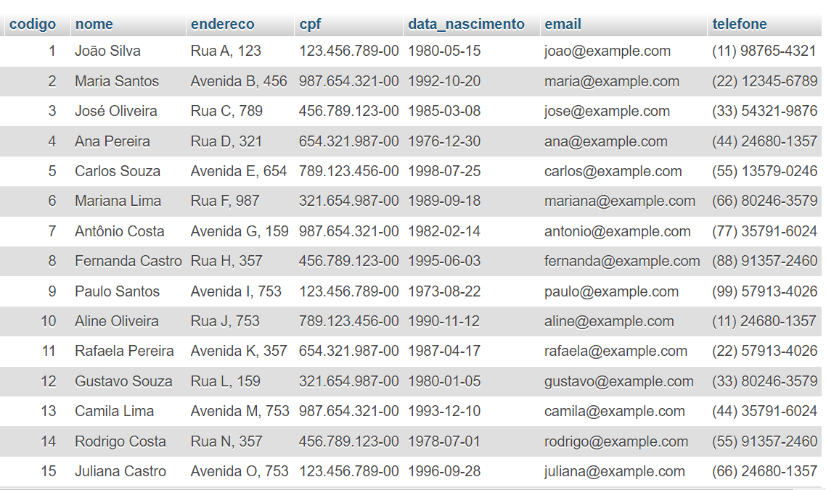
Inserção de dados em Usuários
Código postado no github:

Slide 5

Criação da table Médicos
CREATE TABLE Medicos (
codigo INT PRIMARY KEY AUTO_INCREMENT,
nome VARCHAR(100),
especialidade VARCHAR(100),
idade INT
);

Slide 6
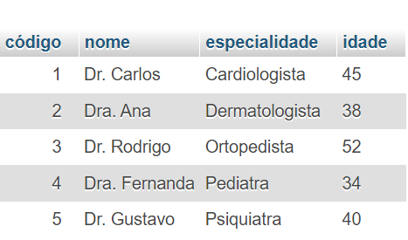
Inserção de dados em Médicos
INSERT INTO Médicos (nome, especialidade, idade) VALUES
('Dr. Carlos', 'Cardiologista', 45),
('Dra. Ana', 'Dermatologista', 38),
('Dr. Rodrigo', 'Ortopedista', 52),
('Dra. Fernanda', 'Pediatra', 34),
('Dr. Gustavo', 'Psiquiatra', 40);

Slide 7

Criação da table Consultas
CREATE TABLE Consultas (
codigo INT PRIMARY KEY AUTO_INCREMENT,
paciente INT,
médico INT,
data VARCHAR(11),
diagnostico VARCHAR(255),
tratamento VARCHAR(255),
);

Slide 8
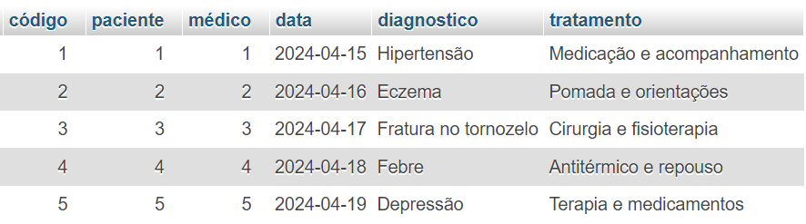
Inserção de dados em Usuários
INSERT INTO Consultas (paciente, médico, data, diagnostico, tratamento) VALUES
(1, 1, '2024-04-15', 'Hipertensão', 'Medicação e acompanhamento'),
(2, 2, '2024-04-16', 'Eczema', 'Pomada e orientações'),
(3, 3, '2024-04-17', 'Fratura no tornozelo', 'Cirurgia e fisioterapia'),
(4, 4, '2024-04-18', 'Febre', 'Antitérmico e repouso'),
(5, 5, '2024-04-19', 'Depressão', 'Terapia e medicamentos');

Slide 9


Tabela médicos
Codigo: Chave primária auto-incrementável para identificar cada médico.
Nome: Nome do médico.
Especialidade: Especialidade médica do médico.
idade: Idade do médico.

Slide 10
Tabela Consultas:
Paciente: Chave estrangeira que referencia a tabela Usuários através do campo codigo.
Codigo: Chave primária auto-incrementável para identificar cada consulta.
Médico: Chave estrangeira que referencia a tabela Medicos através do campo codigo.
Tratamento: Tratamento recomendado pelo médico.
Data: Data da consulta.
Diagnostico: Diagnóstico do médico.

Slide 11
OS RELACIONAMENTOS SÃO ESTABELECIDOS ATRAVÉS DE CHAVES ESTRANGEIRAS (FOREIGN KEY). O CAMPO PACIENTE NA TABELA CONSULTAS REFERENCIA O CAMPO CODIGO NA TABELA USUARIOS, E O CAMPO MÉDICO NA TABELA CONSULTAS REFERENCIA O CAMPO CODIGO NA TABELA MEDICOS.
COM ESSAS TABELAS E RELACIONAMENTOS, É POSSÍVEL ARMAZENAR INFORMAÇÕES SOBRE MÉDICOS, PACIENTES E CONSULTAS, FACILITANDO O GERENCIAMENTO E CONSULTA DESSES DADOS NO SISTEMA.

Slide 12
Obrigado!
Pedro Pizarro; Wesley Batista

